Slide 1






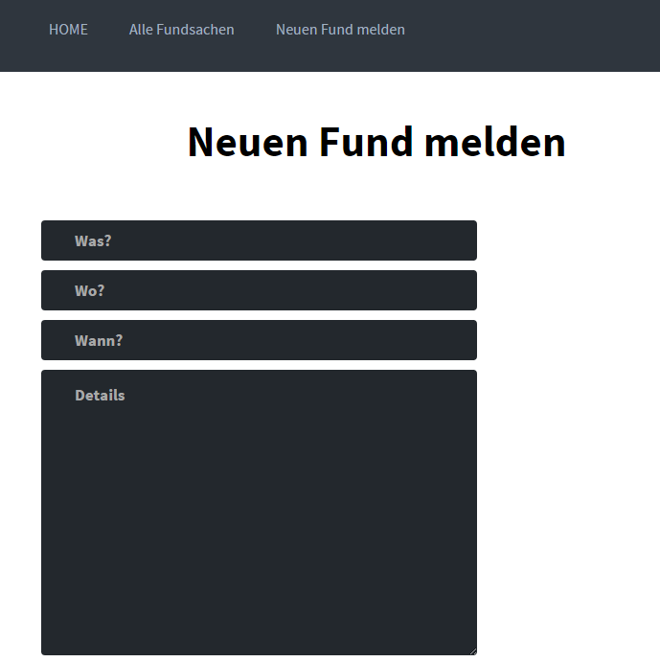
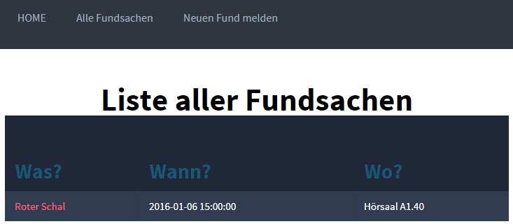
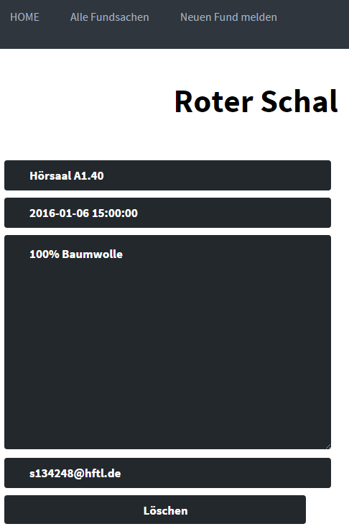



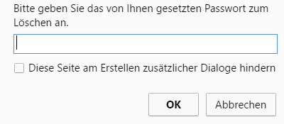


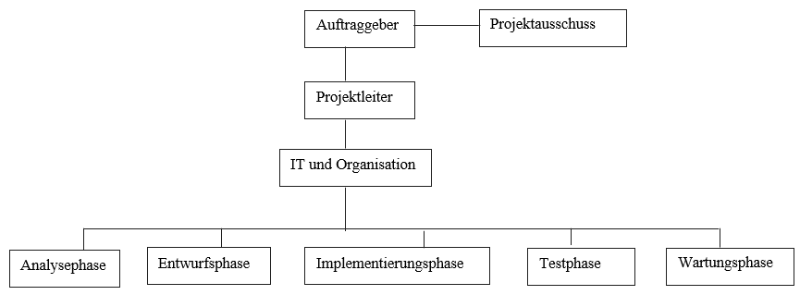
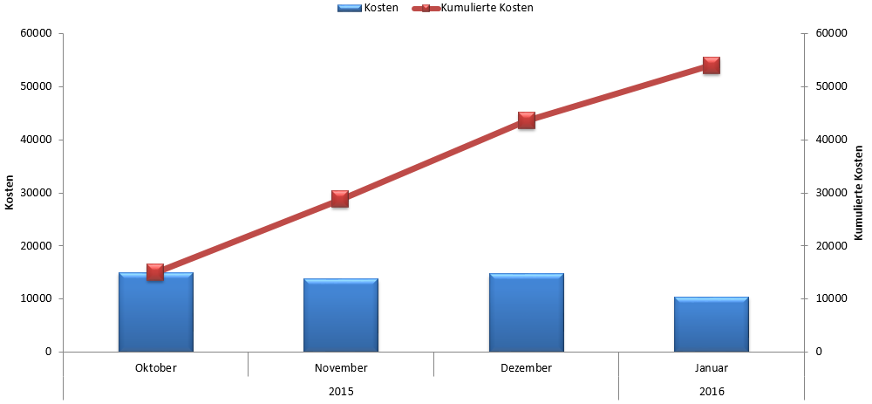
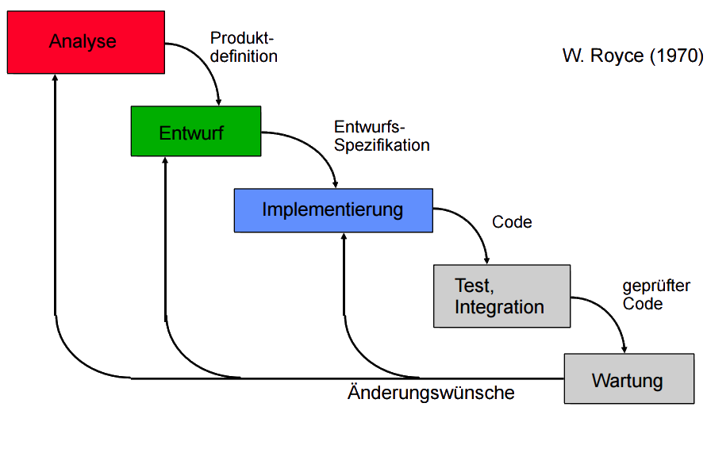
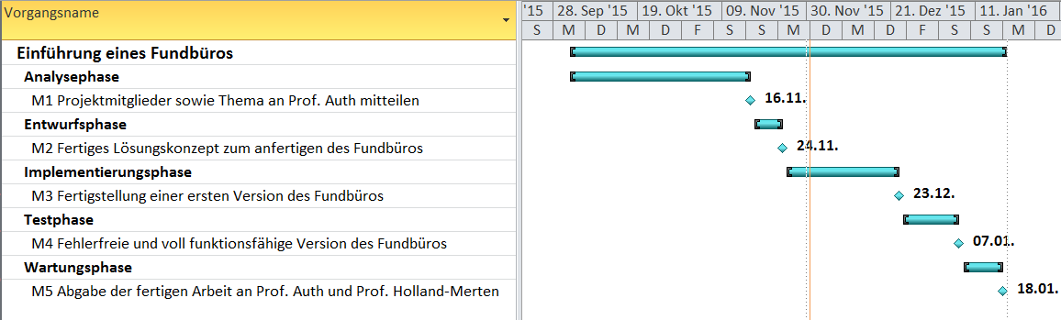
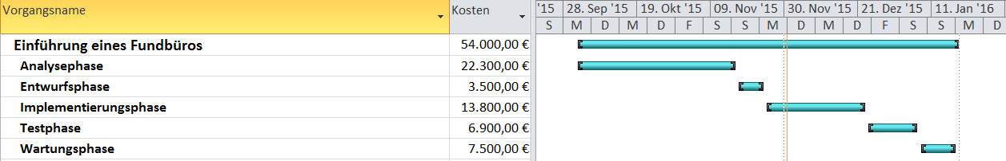
Das HfTL Fundbüro Die Plattform für verlorene Gegenstände
1. Problembeschreibung
2. Projektbeschreibung
An der HfTL werden des Öfteren Gegenstände verloren beziehungsweise gefunden. Das Zusammenführen von Besitzer und Finder verläuft jedoch oft langwierig und mit hohem Aufwand. Falls es keine Hinweise per E-Mail gibt, ist man gezwungen eine Vielzahl von Büros aufzusuchen um weitere Informationen zu dem verlorenen Gegenstand zu erhalten.
Da das Widerfinden verschwundener Gegenstände oft erfolglos bleibt, ergibt sich hieraus eine konkrete Frage.
Wie kann man mit wenig Aufwand die Erfolgsaussichten eines Wiederfindens erhöhen?
Fund
melden
Verlorenes
finden
Gefundenes
entfernen
Das Ziel dieses Projektes, ist es eine Web-basierte Software zu entwickeln, welche zwischen dem Finder und dem Suchenden vermittelt. Es soll dem Finder die Möglichkeit geboten werden einen gefundenen Artikel auf die Plattform zu stellen. Eine suchende Person muss diese dementsprechend finden können und schlussendlich muss ein gefundener Artikel auch wieder aus der Datenbank gelöscht werden können.
3. Projektvorstellung
Startseite
Auflistung aller Fundsachen
Windows
Fund melden
Gefundenes löschen
4. Umfeldanalyse
5. Projektorganisation
Für die Umfeldanalyse wurden folgende Faktoren herangezogen und analysiert:
Risikoanalyse bezogen auf
Leistung
Stakeholder
Aufwand
Termine
Stakeholderanalyse für
Auftraggeber (HfTL)
Lenkungsausschuss (Dozenten)
IT und Organisation (Projektteam)
7. Kostenganglinie
6. Vorgehensmodell
9. Projektphasen
8. Grobe Kostenschätzung

